Slide 1
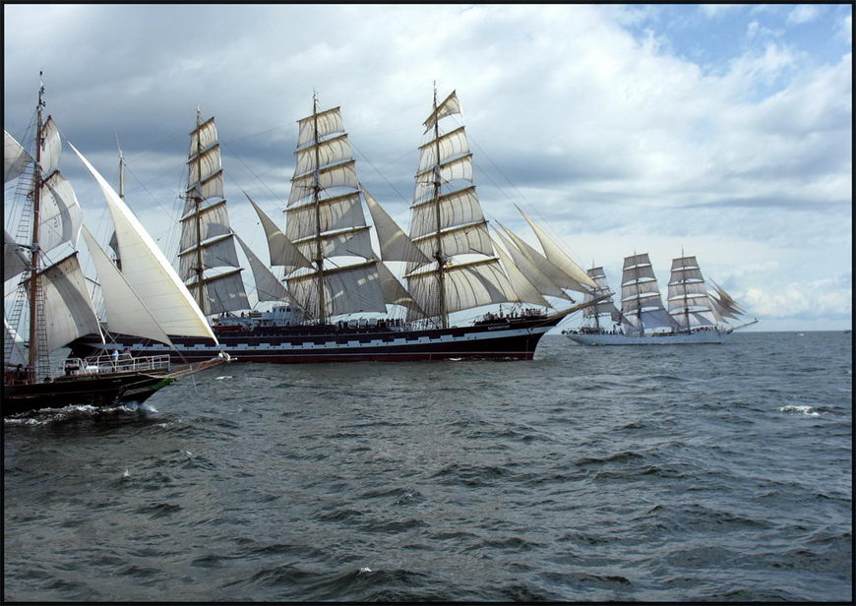
Флегентова Валентина Ивановна
учитель математики
Муниципальное бюджетное образовательное учреждение «Лицей №3»
Иркутская область, г. Братск
М А Т Е М А Т И Ч Е С К А Я
Р Е Г А Т А
далее
III Всероссийская научно-методическая конференция "Педагогическая технология и мастерство учителя"
ноябрь – декабрь 2015 года

Slide 2
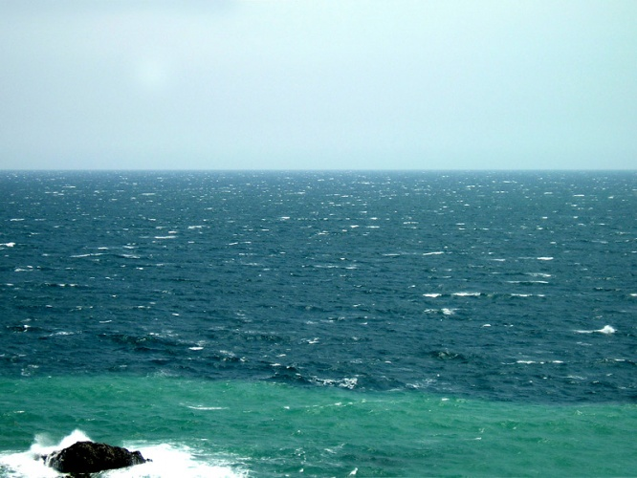
ЖЕРЕБЬЁВКА
далее

Slide 3
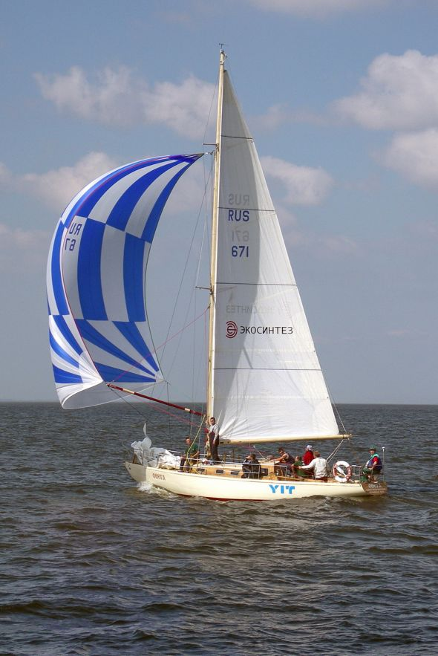
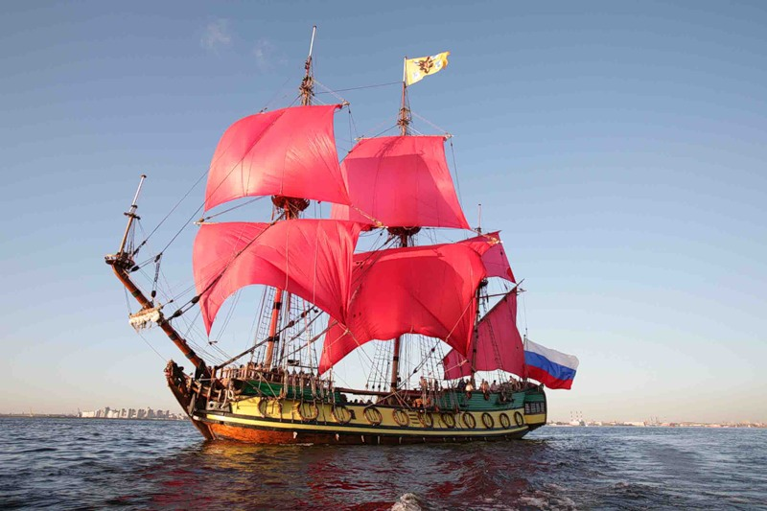
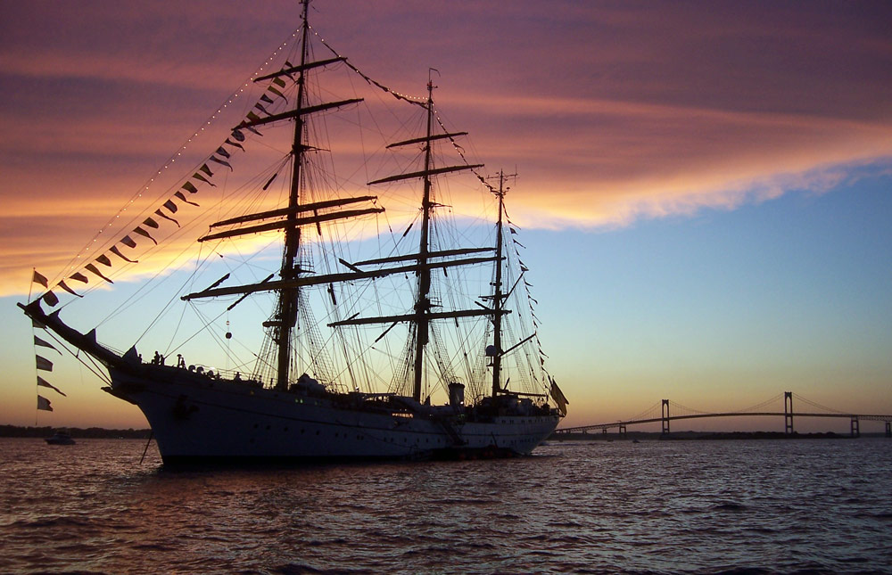
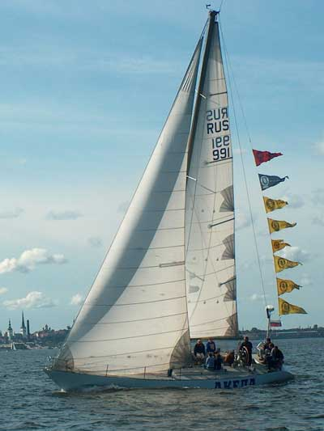
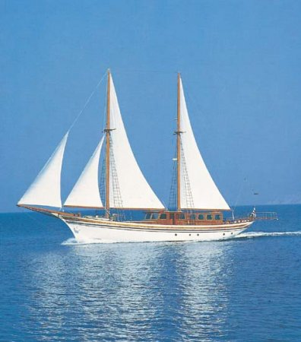
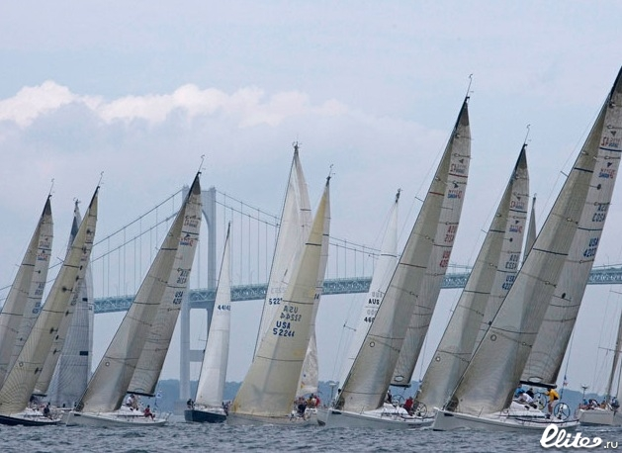
далее

Slide 4
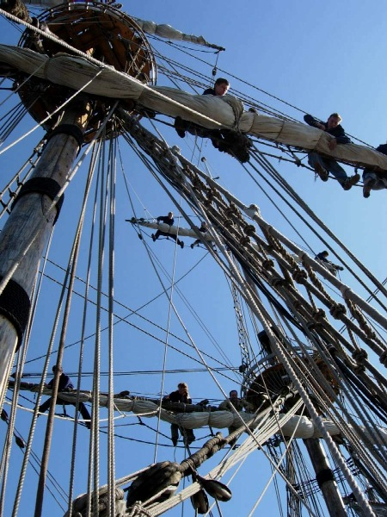
О
Л
Ш
И
О
Б
В
К
И
У
далее

Slide 5
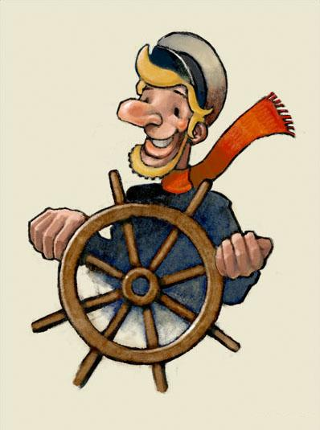
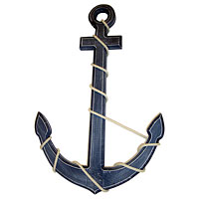
Капитан, капитан, подтянитесь!
далее

Slide 6
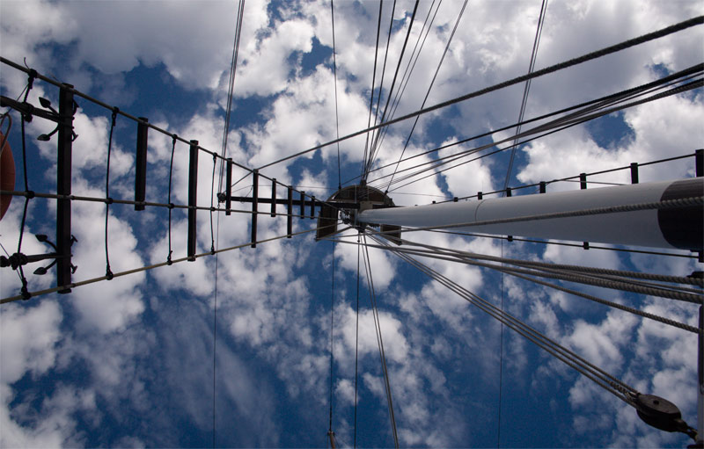
СВИСТАТЬ ВСЕХ НАВЕРХ!
капитан
далее
вопросы

Slide 7
СВИСТАТЬ ВСЕХ НАВЕРХ!
ВОПРОС 1
В доме 6 этажей. Во сколько раз путь по лестнице на шестой этаж длиннее, чем на третий, если лестницы имеют одинаковое количество ступенек?
далее

Slide 8
СВИСТАТЬ ВСЕХ НАВЕРХ!
ВОПРОС 1
В доме 6 этажей. Во сколько раз путь по лестнице на шестой этаж длиннее, чем на третий, если лестницы имеют одинаковое количество ступенек?
ВОПРОС 2
5 землекопов за 5 часов выкопают 5 м канавы. Сколько землекопов за 100 ч выкопают 100 м канавы
далее

Slide 9
СВИСТАТЬ ВСЕХ НАВЕРХ!
ВОПРОС 1
В доме 6 этажей. Во сколько раз путь по лестнице на шестой этаж длиннее, чем на третий, если лестницы имеют одинаковое количество ступенек?
ВОПРОС 2
5 землекопов за 5 часов выкопают 5 м канавы. Сколько землекопов за 100 ч выкопают 100 м канавы
ВОПРОС 3
5 друзей, встретившись, обменялись рукопожатиями. Сколько всего было сделано рукопожатий?
назад

Slide 10
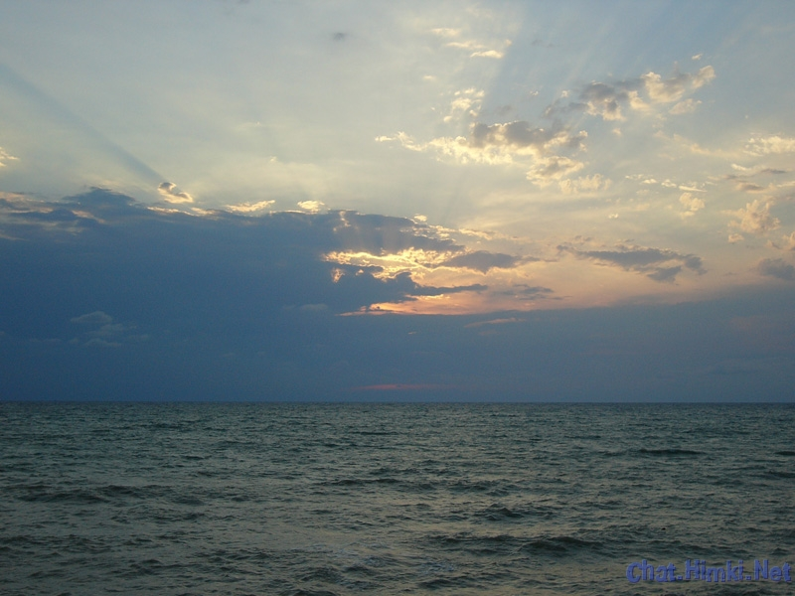
таблица результатов
далее

Slide 11
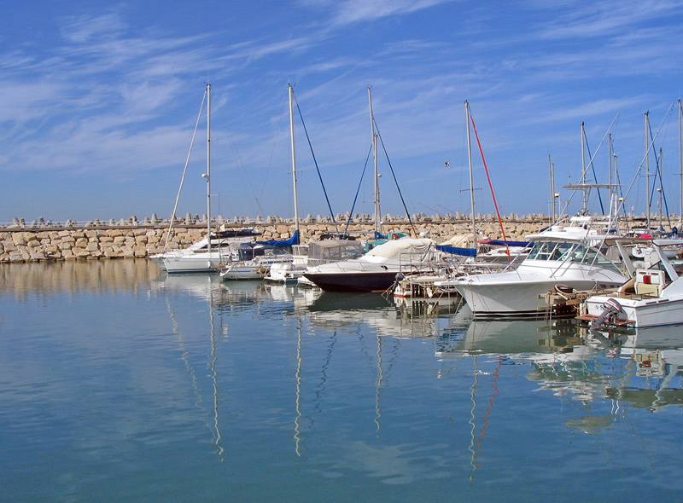
ГАВАНЬ
«ВЕЛИКИЕ МАТЕМАТИКИ»
Лобачевский
Декард Рене
Евклид
Паскаль
Эратосфен
Пифагор
Эйлер
Фалес
далее

Slide 12
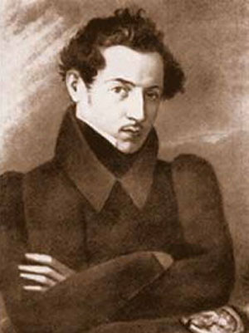
Лобачевский
назад

Slide 13
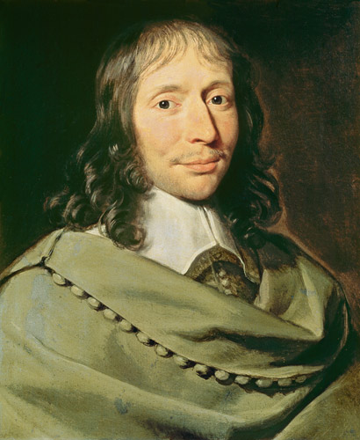
Паскаль
назад

Slide 14
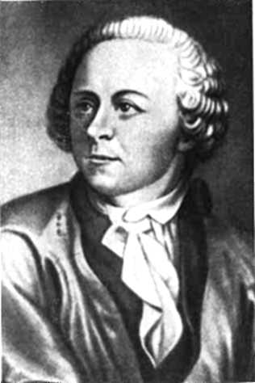
Эйлер
назад

Slide 15
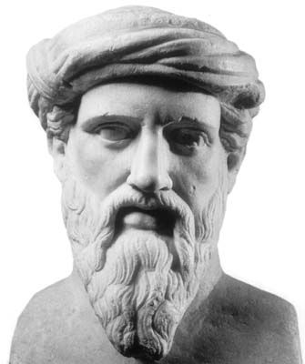
Пифагор
назад

Slide 16
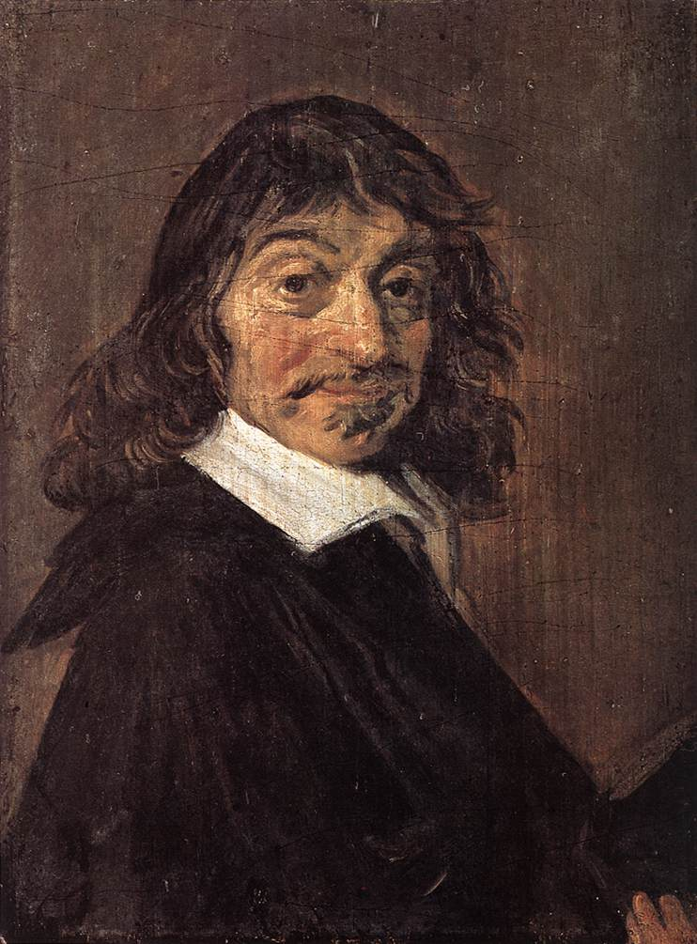
Декард Рене
назад

Slide 17
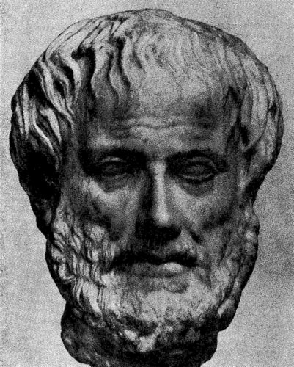
Фалес
назад

Slide 18
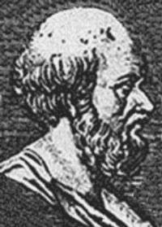
Эратосфен
назад

Slide 19
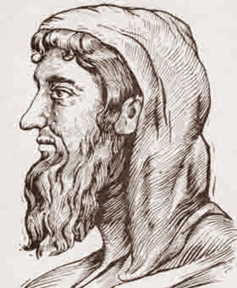
Евклид
назад

Slide 20
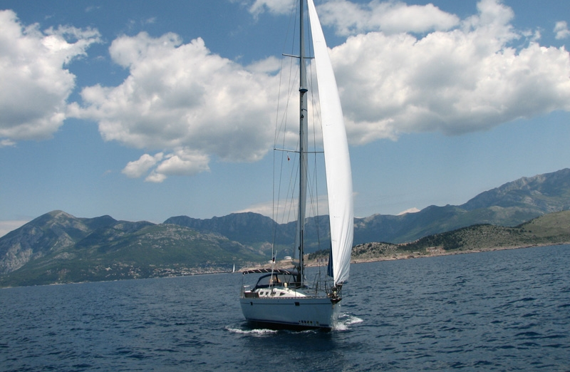
БУХТА
«МОРСКАЯ МИЛЯ»
МИЛЯ
САЖЕНЬ
ЯРД
МЕТР
ЛОКОТЬ
ФУТ
далее

Slide 21
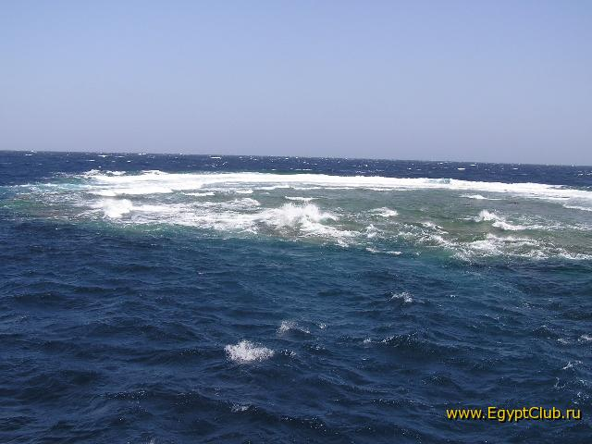
МОРСКИЕ РИФЫ
конкурс
далее

Slide 22
9, 2, 28, 12, 4
18, 10, 54, 15
56, 2, 14, 4
20, 2, 18, 4, 48
4
45, 28, 40, 3 -
14, 2, 3, 45, 4
8, 63, 4, 28, 24, 21.
послание
Ключ к шифру
 | 2 | 3 | 4 | 8 | 9
1 | о | г | а | с | х
5 | е | ь | н | у | д
6 | ш | в | ы | я | щ
7 | к | й | р | п | т
назад

Slide 23
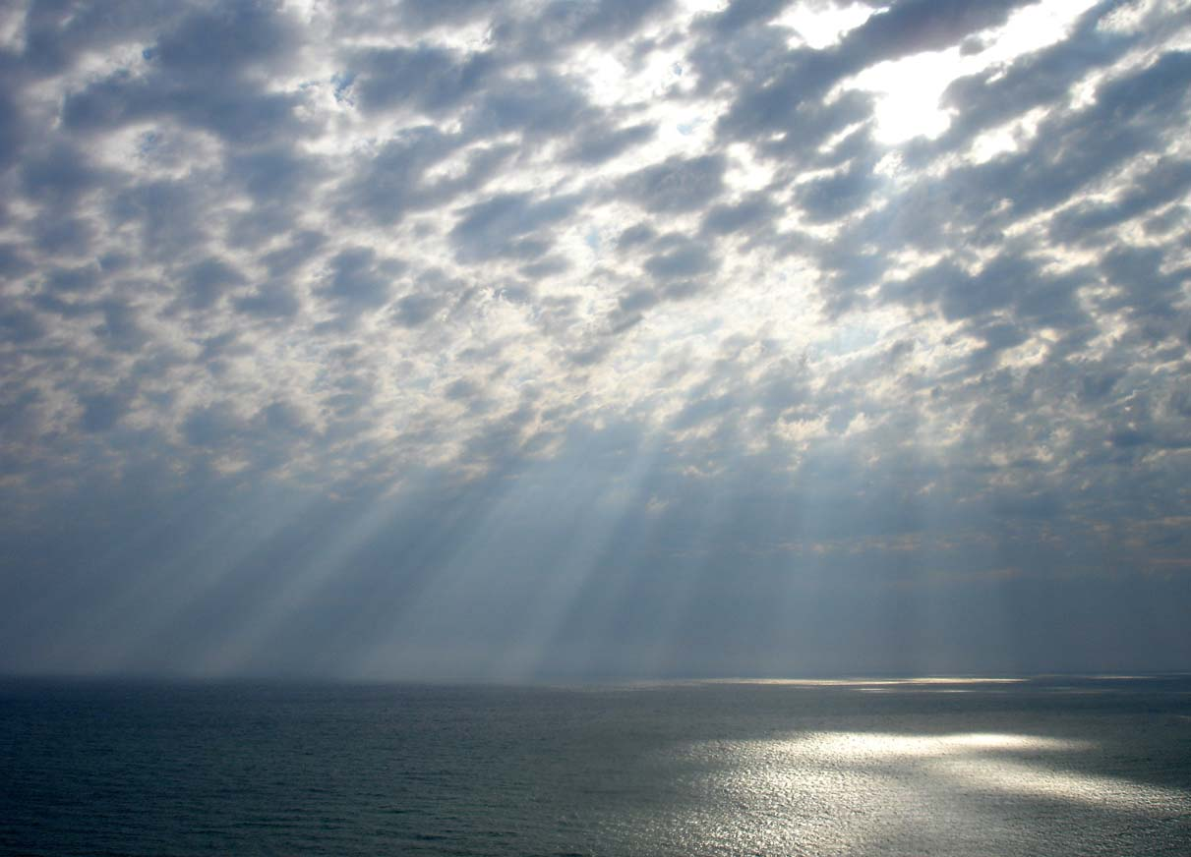
таблица результатов
далее

Slide 24
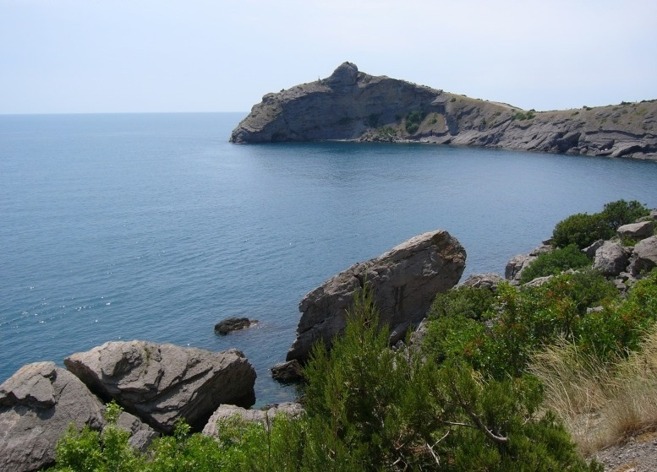
БУХТА ПОБЕДЫ
таблица результатов

